Slide 1
KÖPEKLERDE MEME TÜMÖRLERİNİN ULTRASONOGRAFİK OLARAK GÖRÜNTÜLENMESİ
HAZIRLAYAN
Yeliz ŞANLI
DANIŞMAN
Prof. Dr. Kutlay GÜRBULAK

Slide 2
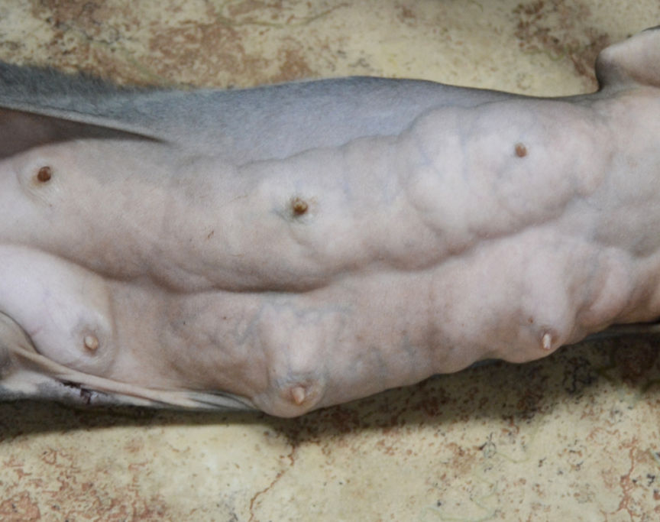
GİRİŞ
Köpeklerde meme bezi tümörleri, dişi köpeklerde deri tümörlerinden sonra en sık görülen tümörlerdir. Çoğunlukla dişi köpeklerde görülür, erkeklerde çok ender olarak bildirilmiştir. Dişi köpeklerde görülen tüm tümörlerin yaklaşık % 52’sini meme bezi tümörleri oluştururken, erkek köpeklerde bu oran sadece % 1’dir. Dişi köpeklerde meme bezi karsinomları meme bezinin malign tümörleri içinde en yaygın rastlananlarıdır ve yıllık insidens oranı yaklaşık 198/100000’dir. İncelenen tüm meme bezi tümörleri içerisinde malign olanların oranı % 50’dir.

Slide 3

Meme Tümörlerinin Etyolojisi
YAŞ FAKTÖRÜ
Meme bezi tümörlerinin ortalama görülme yaşı 10-11’dir. Bir çalışmada, köpeklerde meme bezi tümörlerinin görülme yaşı ortalama 9.75; başka bir çalışmada memede displazi, hiperplazi gibi lezyonlar için 8 yaş, benign tümörler için 10 yaş, malign tümörler için de 13 yaş en riskli yaşlar olarak bildirilmiştir. İki yaşından küçük köpeklerde meme bezi tümörleri ender görülmesine rağmen, insidens 6-7 yaşlarından itibaren artış gösterir.

Slide 4
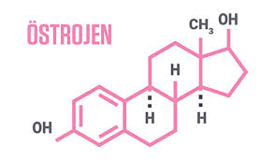

HORMONEL FAKTÖRLER
Östrojen ve Progesteron gibi hormonlara maruz kalma meme tümörü görülme olasılığını artırmaktadır. Kısırlaştırılmamış köpeklerde meme tümörü görülme oranı kısırlaştırılmış olandan 3 ila 7 kat yüksek olduğu tespit edilmiştir. Erken yaşta (prepubertal dönemde) yapılan kısırlaştırmalar meme tümöründen korunmada önemli faydalar sağlamaktadır (%0,5).

Slide 5
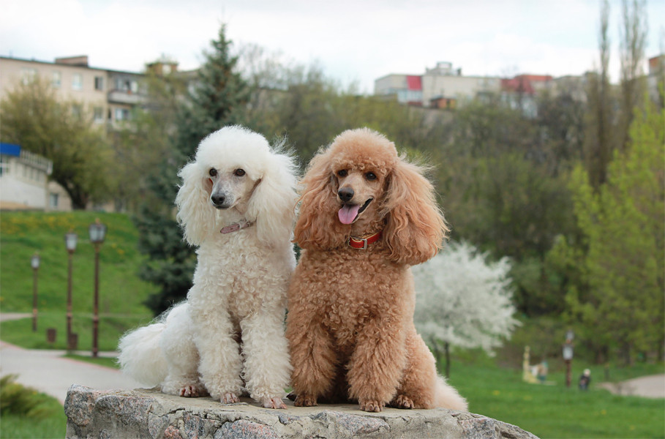
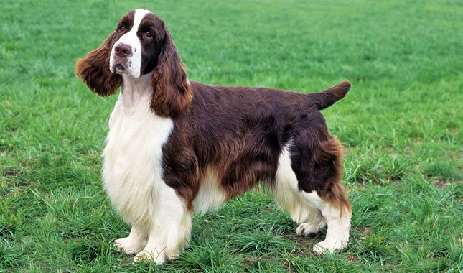
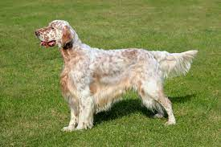

IRK FAKTÖRÜ
Köpeklerde meme bezi tümörleri en çok Poodle, English Spaniel, English Setter, English Cocker, Dachshunds, Fox Terriers, Boston Terriers, Cocker Spaniels, Pointers gibi köpek ırklarında ortaya çıkar. Meme bezi tümörleri açısından Boxer, Chihuahuai, Labrador Retrievers gibi köpek ırkları ise düşük risk grubundaki köpek ırklarıdır.

Slide 6

OBEZİTE
9-12 aylık yaş döneminde düşük kilolu olan köpeklerin meme tümörü riskinin daha az olduğu görülmüştür.
Erken yaşlarda gelişen obezite ve kırmızı etten zengin diyetle beslenmenin meme tümörü riskini artırdığı belirtilmiştir.

Slide 7
Gebelik sayısı
Yalancı gebelik geçmişi
Doğum sayısı
Yavru sayısı ve büyüklüğü
Düzenli östrüs siklusu’nun meme tümörü gelişiminde ilgili olmadığı düşünülmektedir.

Slide 8
MEME TÜMÖRLERİNİN SINIFLANDIRILMASI
Köpek meme bezi tümörlerinde farklı sınıflandırmalar yapılmakla birlikte, WHO-AFIP (World Health Organization–Armed Forces Institute of Pathology) tarafından kullanılan sınıflandırmaya göre köpek meme bezi tümörleri;
MALİGN TÜMÖRLER
1. Non infiltratif (in situ) karsinom (Non infiltrative (in situ) Carcinoma)
2. Kompleks Karsinom (Complex Carcinoma)
3. Basit-Yalın Karsinom (Simple Carcinoma)
- Tubulopapillar Karsinom (Tubulopapillary
Carcinoma)
-Solid Karsinom (Solid Carcinoma)
-Anaplastik Karsinom (Anaplastic Carcinoma)

Slide 9
4. Özel Tip Karsinomlar
-İğ Hücreli Karsinom (Spindle Cell Carcinoma)
-Yassı Hücreli Karsinom (Squamous Cell Carcinoma)
-Müsinöz Karsinom (Mucinous Carcinoma)
-Lipid-rich Karsinom (Lipid-rich Carcinoma)
5. Sarkomlar
-Fibrosarkom (Fibrosarcoma)
-Osteosarkom (Osteosarcoma)
-Diğer Sarkomlar
-Karsinosarkom (Carcinosarcoma)
-Benign tümörlerin karsinom ve sarkomları

Slide 10
BENİNG TÜMÖRLER
1. Basit-Yalın Adenom (Simple Adenoma)
2. Bazaloid Adenom (Basaloid Adenoma)
3. Kompleks Adenom (Complex Adenoma)
4. Fibroadenom (Fibroadenoma)
-Hücreden fakir fibroadenom (low-cellularity fibroadenoma)
-Hücreden zengin fibroadenom (high-cellularity fibroadenoma)
5. Benign miks tümör (Benign Mixed Tumour)
6. Duktal papillom (Ductal Papilloma) şeklinde sınıflandırılırlar

Slide 11
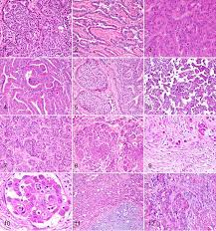
TANI YÖNTEMLERİ
Tanı ideal olarak histopatolojik özelliklere dayanmaktadır (Graf ve ark. 2018) ve bu durum tedavide geç kalınmasına veya cerrahi planlamada hatalara yol açabilmektedir.

Slide 12
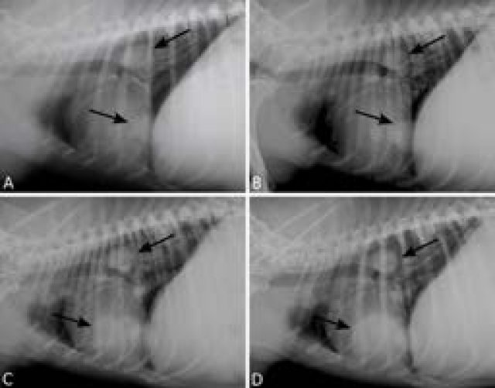
RADYOGRAFİ
Memede görülecek primer kitleden çok olası bir tümörün metastaz durumunu araştırmak için toraks ile abdomenin lateral ve ventrodorsal pozisyonlarda radyografilerinden yararlanılmaktadır. Ventrodorsal ve laterolateral olmak üzere 3 yönlü alınan görüntülerde 0,5 cm çapından daha büyük lezyonlar opasite vermektedir. Radyografilerde metastaz tespit edilemediği durumlarda hasta sahiplerine çapı 0,5 cm’den küçük olguların röntgende görülmeyeceği önceden bilgilendirilmelidir.

Slide 13
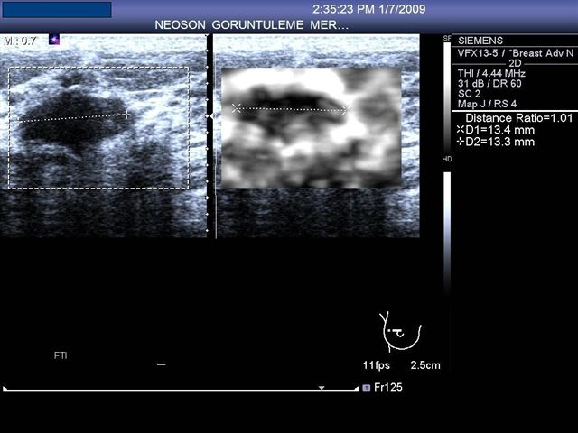
ELASTOGRAFİ
Değişen doku elastikiyeti tümör kitlelerinde de geçerlidir. Malignite arttıkça esneklik azalır, sertleşme görülür. Meme karsinomlarında artan kollajen düzeyine bağlı stromal reaksiyon dokuyu daha da sertleştirir. Sonoelastografik çalışmalarda doku deformitesine bağlı değişimler hassas şekilde ölçülebilir, özellikle koyu kırmızı renkli kitlelerde azalan doku esnekliği kolaylıkla tespit edilebilir.

Slide 14
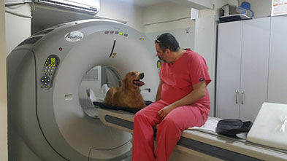
MANYETİK REZONANS (MR)
Manyetik rezonans görüntüleme sisteminde hasta büyük bir mıknatıstan oluşan manyetik alan içerisine alınarak hedef bölgeye radyo dalgaları gönderilir ve kesitler üzerinden görüntüleme yapılır. Hedef bölgedeki serbest su moleküllerindeki hidrojenin çekirdeğinde bulunan protonlar gönderilen radyo dalgaları ile uyarılmaktadır.

Slide 15
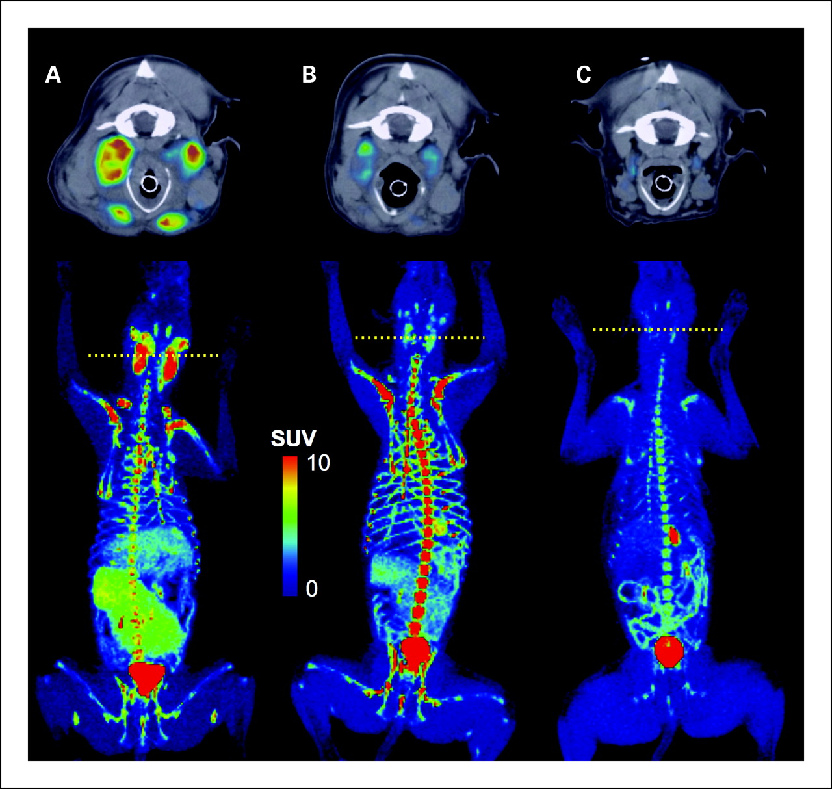
PET CT
Operasyon kararı vermeden önce yapılacak Pozitron emisyon tomografi/ Bilgisayarlı tomografi (PET/BT) çekimleri ile tekli yada çoklu metastazlar tespit edilebilir ve başarı şansı düşük cerrahi işlemlerden kaçınılabilir. Özellikle meme tümörüne yönelik aşı geliştirme çalışmalarında kullanılan kedi modellerinde işaretli glikoz moleküllerinin memedeki kanserli bölgelerdeki dağılımının tespitinde de PET çekimleri güvenilir şekilde kullanılmaktadır

Slide 16
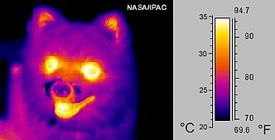
İNFRARED TERMOGRAFİ
İnfrared termografik görüntüleme yöntemi ağrısız, noninvaziv ve noniyonize özellikte olması gibi nedenlerle tercih edilir ve kadınlarda rutin meme taramalarında ön tanı amaçlı kullanılmaktadır. Ancak ölçümlerde sabit ve hava akımı kontrolü sağlanmış odalarda, en az 30 dk bekleme süresini izleyerek çekim yapılması gerekir. Meme lobunun lokasyonundan bağımsız olarak, tümörlü kitlelerin sağlıklı meme loblarına oranla daha yüksek ısı haritasına sahip olabilmektedir. Ancak olguların termografik özellikleri farklılık gösterebileceği unutulmamalı, meme dokusunda ısı artışı gösteren odaklar tümörlerin ön tanısı basamağında değerlendirilmelidir.

Slide 17
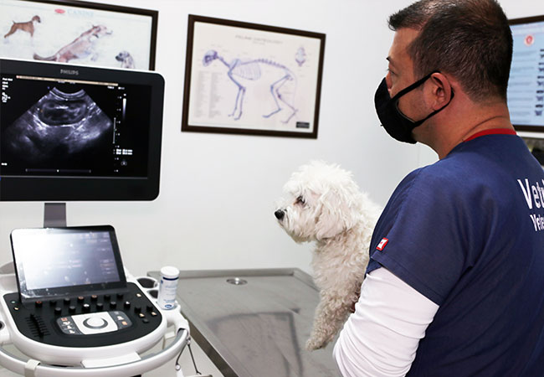
ULTRASONOGRAFİ
Ultrases insan kulağının algılayamayacağı 20 bin Hertz (Hz) ile 10 MegaHertz mHz) arasında değişen ses dalgaları olarak tanımlanmaktadır. Ultrasonografi ise piezo-elektrik kristallerine uygulanan elektrik akımı ile üretilen ultra ses dalgalarının prob (transducer, dönüştürücü) yardımı ile muayene edilecek organa gönderilmesi, gönderilen bu seslerin bir kısmının geriye yansıtılarak tekrar kristallere çarpması ile elektrik akımına dönüştürülmesi ve ekran üzerinde görüntü elde edilebilmesidir.

Slide 18
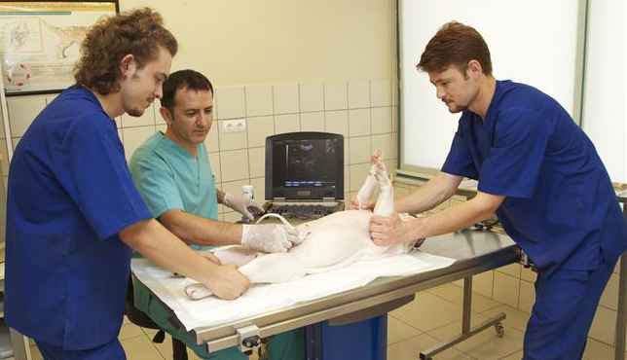
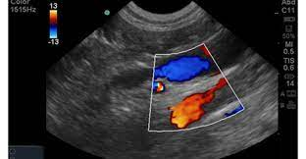
DOPPLER USG
Memedeki kitlelerin incelenmesi amacıyla kullanılan Doppler USG, B-mod çekimlere oranla daha hassas sonuçlar vermektedir. Konuya ilişkin ilk çalışmalar solid kitlelerdeki renkli Doppler çekimleri ile doku kompozisyonu ve damarlaşma düzeyi üzerinden malignite düzeyinin tespitine yöneliktir. Akımın kitlenin periferinde görülmesi benign, merkezde hatta daha çok karışık tipte (periferal ve merkezi alanlarda) görülmesi ise malignite habercisi olarak yorumlanır.

Slide 19
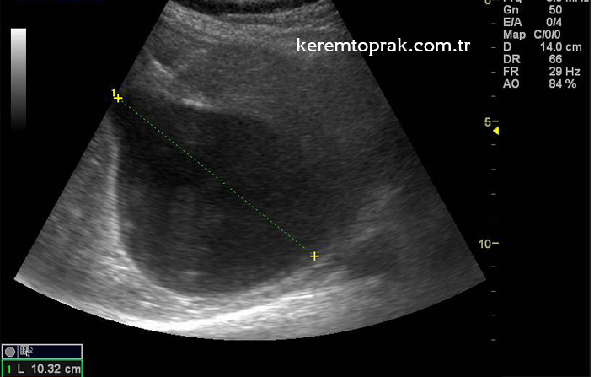
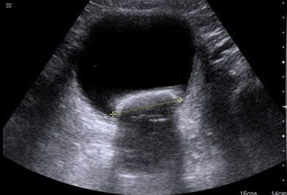
B MOD ULTRASONOGRAFİ
Dokulara gönderilen ses dalgalarını yansıtma veya absorbe etme özelliklerine göre gri rengin farklı tonlarında görüntü vermektedir. Kemik gibi yoğunluğu fazla olan dokular gönderilen ses dalgalarını büyük ölçüde yansıttığından açık renk (hiperekojenik) olarak görüntü verirken, içi boşluklu yapılar, sıvılar veya sıvı dolu yapılar ses dalgalarını yansıtmayıp absorbe ettiklerinden koyu renk (anekojenik) görüntü vermektedirler.
Ultrasonografi anamnez, klinik ve laboratuvar muayene bulguları doğrultusunda uygulandığında kesin teşhise olanak sağlayan bir muayene metodudur. Bu yöntem ile muayene edilen organın hem çevresel görüntüsü hem de iç yapısı hakkında bilgiler alınabilmekte aynı zamanda ultrasonografik bulgulara bakılarak tedavi programları yönlendirilebilmektedir. Bunun yanında ultrasonografi eşliğinde biopsi teknikleri de başarı ile uygulanmaktadır.

Slide 20
Tıp ve veteriner hekimliği alanlarında A-Mode, B-Mode ve M-Mode ultrasonografi cihazları kullanılmaktadır. Veteriner obstetrik ve jinekolojik muayenelerde B-Mode real-time ultrasonografi cihazı ve 3,5-7,5 mHz’lik prob kullanımı evcil hayvanlarda ovulasyon zamanı, gebelik, ikizlik veya çoğul gebelik tanısı ve genital organ patolojilerinin (pyometra, hydrometra, uterus ve ovaryum kistleri, meme tümörleri) teşhisinde uygundur.
Düşük frekanslı problar (3-3,5 mHz) yüksek doku penetrasyonuna sahip olduklarından yeterli ayrıntı vermezler, bu nedenle rektal veya abdominal yolla geç dönem gebelik tanısında kullanılmamaktadırlar. Yüksek frekanslı problar (5-7,5 mHz) ise doku penetrasyonları az olmakla birlikte çok daha iyi ayrıntı verdiklerinden rektal veya abdominal yolla erken gebelik tanısında kullanılmaktadır.

Slide 21
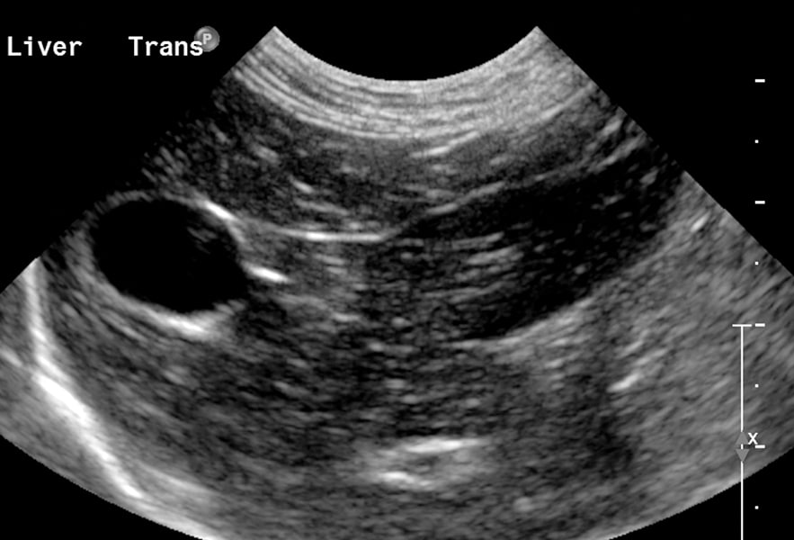
B MOD ULTRASONOGRAFİ
İki boyutlu görüntüleme sağlayan non-invaziv bir tekniktir
Normal Dokunun İncelenmesi
6-8 mHz Prob
Homojen, ekojenik
Neoplastik Dokunun İncelenmesi
Yüksek çözünürlükte prob
Kitlenin boyutunun ölçümü
Bening-Malign ayrımı
Kitlenin şekli
Kitlenin sınırları
Çevre doku ile ilişkisi
İçsel ekojenitesi
Distal kenar gölgelenmesi
Akustik gölgelenme ve akustik artışı

Slide 22
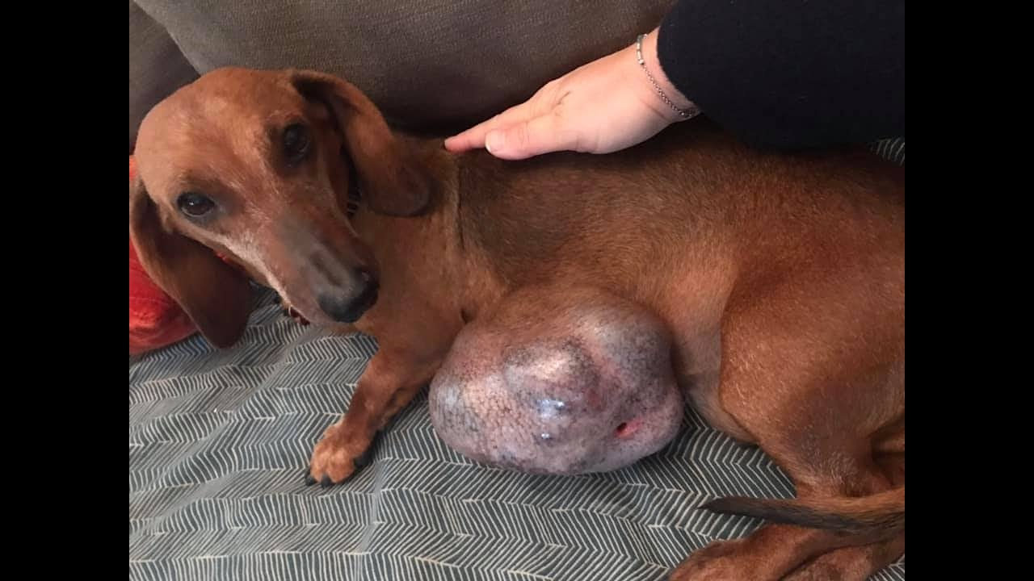
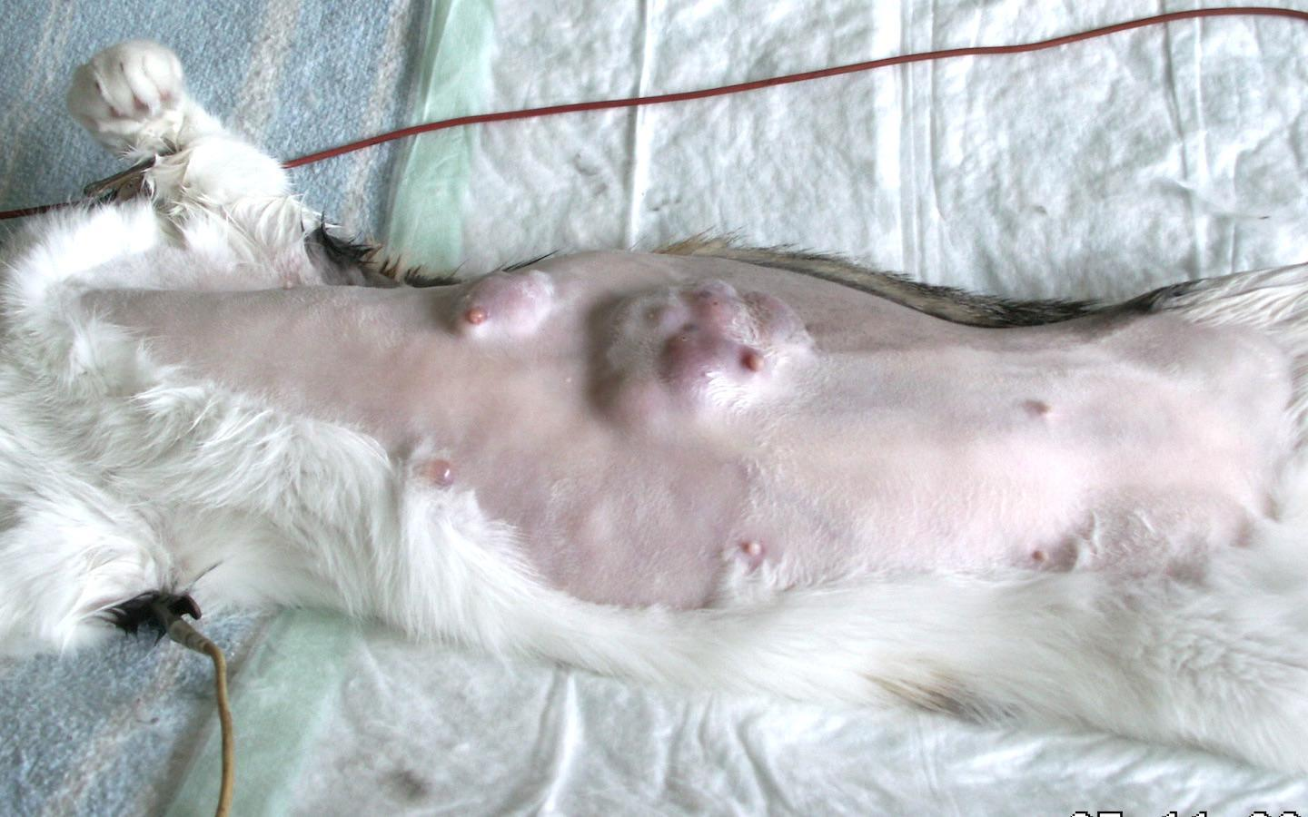
Meme Tümörlerinde Ultrasonografinin Kullanımı
Meme tümörleri en başta olmak üzere özellikle dişi köpeklerde neoplazmalarının insidensinde bir artış vardır. Brezilya’da sonuçlar % 90’ının malign olduğunu göstermektedir. İç ve dış hormonal uyarımla bu artışın nedeni olarak düşünülmektedir. Endojen hormonal faktörler siklus sırasında görülen değişiklikleri de içermektedir. Eksojen artış doğum kontrolü amacıyla kullanılan hormon tedavileridir.
Ultrasonografi, invaziv olmayan ve palpe edilebilir meme tümörlerinin özelliklerini değerlendirmek için harika bir yöntemdir. Nod büyüklüğü, sınırlar, kenarlar, ekotekstür, ekojenite, arka akustik gölgeleme oluşumu ve derinlik/genişlik oranı değerlendirilebilen parametrelerden bazılarıdır.

Slide 23
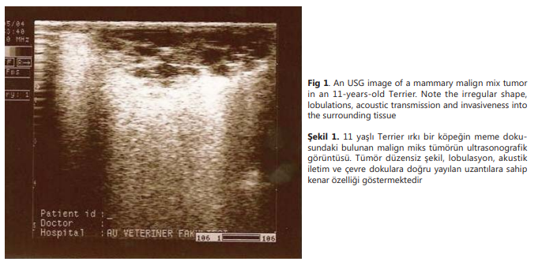
ULTRASONOGRAFİNİN MEME KİTLELERİNİN TANISINDA KULLANIMI
Ultrason bulgularına göre meme tümörlerinin benign / malign ayırımlarının yapılmasında doğruluk payı %45,7’tir. Prob seçiminde minimum 7,5-8 MHz aralığı tercih edilmeli, daha yüksek frekanslı çekimlerde detay görüntü alınabileceği unutulmamalıdır. Şüpheli kitlelerin şekil, büyüklük ve ekojenitesinin incelendiği taramalarda kötü huylu tümörlerde düzensiz sınırlar, çevre dokulara invazyon, polimorf meme yapısı, artmış heterojenite ve akustik gölgelenme saptanmıştır. Yine preoperatif USG taramalarında malignite ön tanısında attenüasyon, posterior akustik gölge yönünden belirgin farklılığa rastlanmakla birlikte, küçük boyutlu ve düşük malignite gösteren tümörlerde istenen başarıya ulaşılamadığı bildirilmiştir. Özellikle 2 cm’nin altındaki boyutlarda klasik USG belirteçlerinin malignite belirleme yönünde etkisi düşüktür.

Slide 24
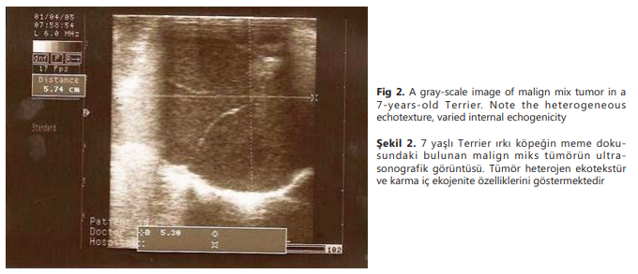
Yine malign kitleler ödem, nekroz, kist, kalsifikasyon ve kanama gibi parenşimal değişimlere bağlı olarak daha büyük boyutlardadır ve ekostrüktüründe artmış heterojenite görülür. Benign tümörler %90 oranında oval veya yuvarlak yapıda ve düzgün sınırlara sahiptir. Malign tümörlerin ise düzensiz şekilli lobuler veya uzantılı kenar özellikleri gösterdiği bildirilmiştir. Akustik gölgelenmelere neden olan kıkırdak ve kemik doku üremeleri köpeklerdeki iyi huylu tümörlerde de rastlanabilir. Kitlenin çevre dokulara invazyonu malign tümörlerde daha sık görülmekle birlikte, aradaki farklılık belirgin değildir. Araştırmacılara göre büyük boyutlu, geniş nekroze alanları olan kitlelerde malignite riski yüksektir.

Slide 25
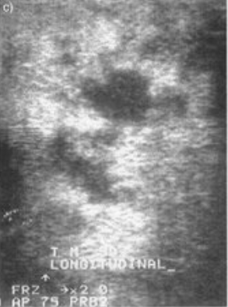
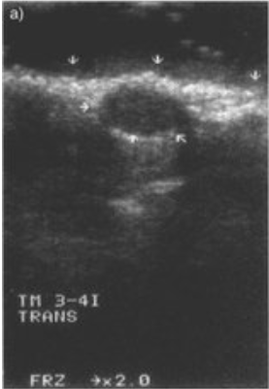
Çıplak gözle belirlenemeyen değişimlerin tespitinde kullanılan bilgisayar destekli görüntü analiz programları meme tümörlerinin nitel veriler üzerinden değerlendirilmesine olanak sağlar. Ortalama grilik değerinde azalma belirgindir, hızlı büyümeye bağlı düzensiz sınırlar ve noduler genişlemeler malignitenin habercisi olabilir. Malignite habercileri arasında artan boyut, ortalama grilik değerinde azalma, bununla birlikte grilik değerinde artış dikkat çekicidir. Ekostrüktürel çalışmalarda iki tümör arasında belirgin bir farka rastlanmadığı da görülmüştür.

Slide 26
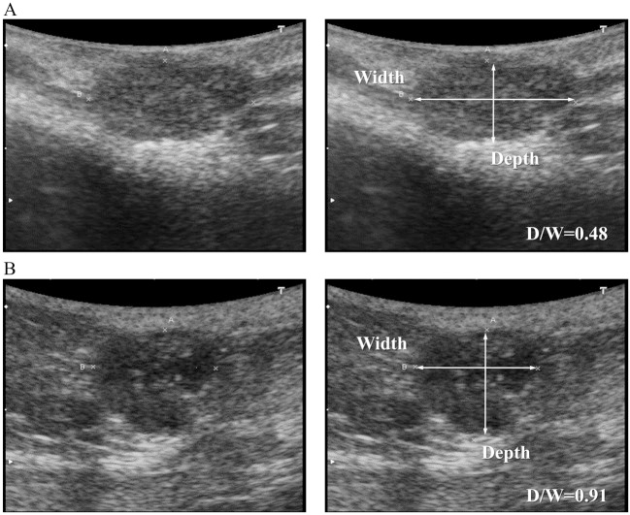
Benign-malign ayırıcı tanısında kullanılan bir diğer USG belirteci ise kitlenin derinlik-genişlik oranıdır (depth/width ratio (D/W)). Bu ölçümde kitlenin vertikal uzunluğu ile onu dik kesen/deriye paralel uzunluğu kaydedilir. Kadınlardaki çalışma bulgularına paralel şekilde köpeklerdeki malign meme tümörlerinde bu oranın 0.7’den daha yüksektir, hatta eşik değerinin 0.53’e kadar çekilebildiği araştırmalar mevcuttur.

Slide 27
Karakteristik | Benign (8) | Malign (11)
Şekil | Küresel veya oval (87.5%) | Polimorf (81.2%)
Kenarlar | Düzenli (87.5%) | Düzensiz (81.2%)
Çevre dokularla ilişkisi | İzole (100%) | İnfiltratlı (54.6%)
İnternal eko | Homojen (100%) | Heterojen (100%)
Kenar gölgelenmesi | Var (87.5%) | Yok (100%)
Akustik gölgelenme | Yok (100%) | Var (63.6%)
Akustik genişleme | Var (100%) | Var (27.2%)

Slide 28
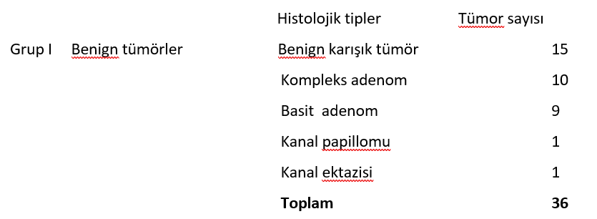
Soler ve arkadaşları yaptıkları çalışmada köpek meme tümörlerinin ultrasonografik özellikleri ile benign veya malignite özellikleri arasındaki ilişkiyi incelemişlerdir. Bu çalışma 104 köpekte yapılmıştır. Hacim, kenarlar, kapsül varlığı, ekotekstür ve damarlaşmanın varlığı açısından tümörler ultrasonografik olarak incelenmiştir. Çıkarılan tüm tümörler histolojik olarak incelenmiş ve iki gruba ayrılmış ve sonuçlar aşağıdaki tablodaki gibi özetlenmiştir.

Slide 29
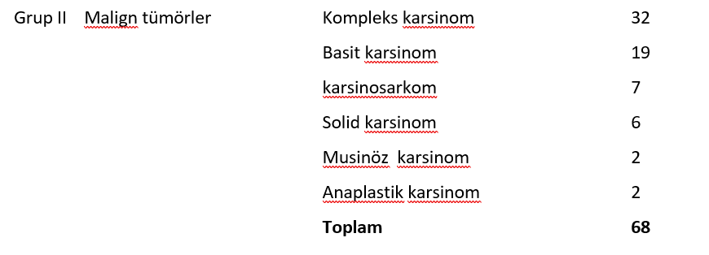

Slide 30
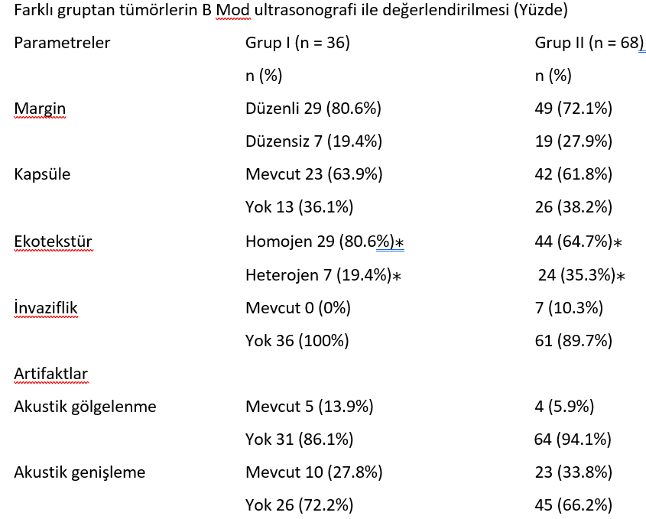

Slide 31
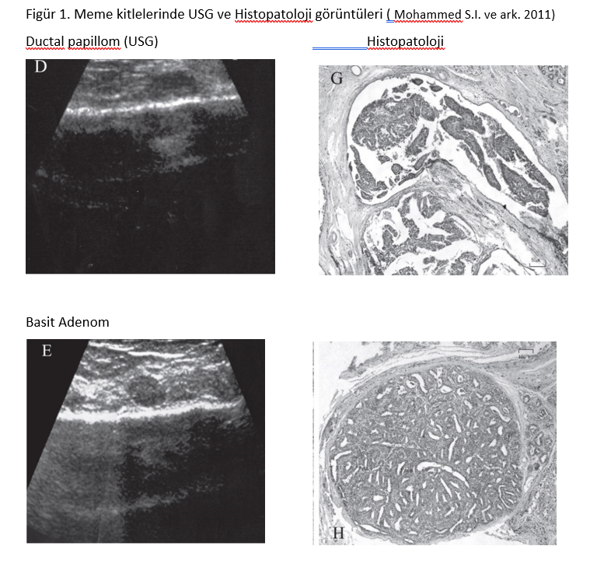

Slide 32
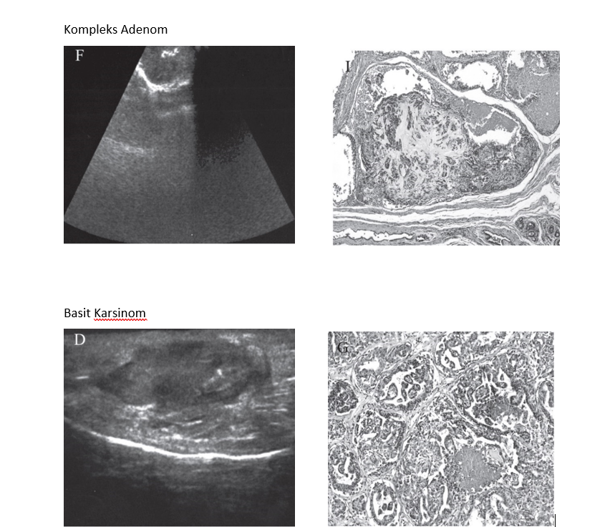

Slide 33
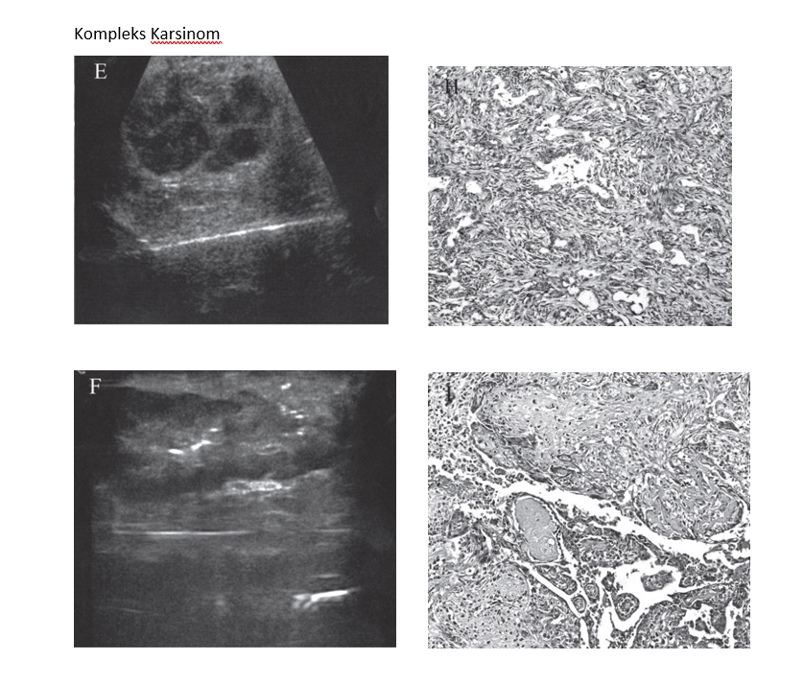

Slide 34
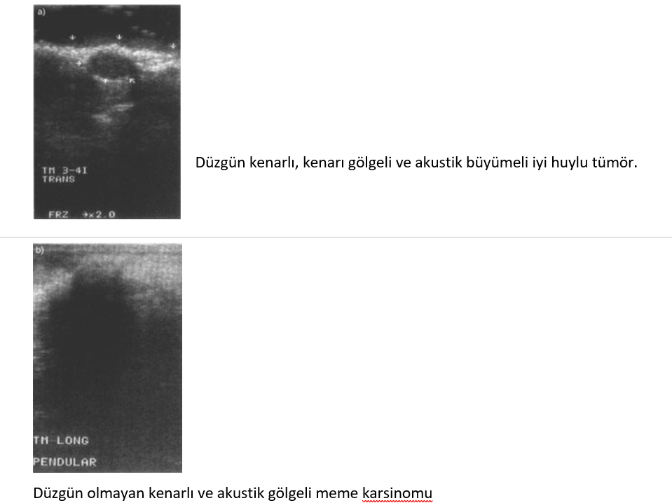

Slide 35
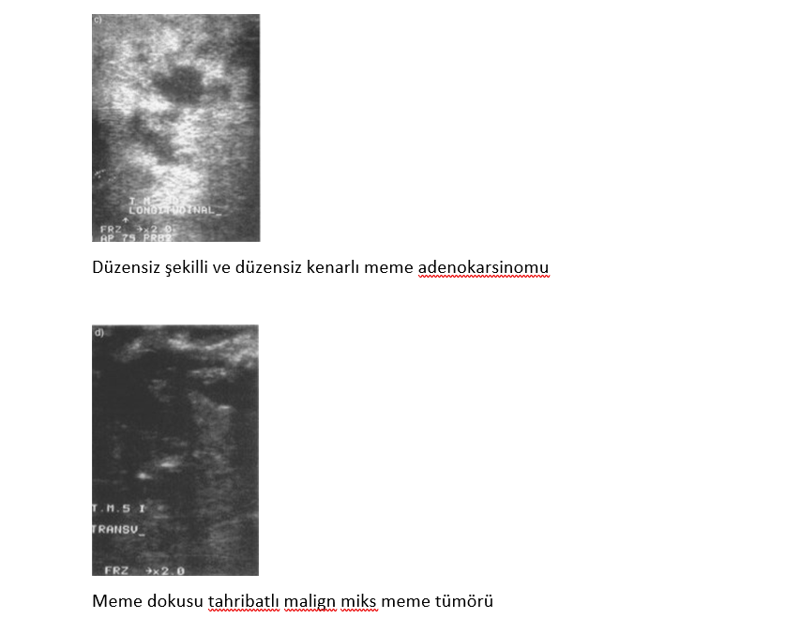

Slide 36

Katılımınız için teşekkür ederim

